Slide 1



Вивчення нормативно-правових актів і дотримання їх положень на практиці
Підготувала вчитель історії
САЛТАНОВСЬКА С.В.

Slide 2

Стаття 53. Кожен громадянин має право на освіту.
Повна загальна середня освіта є обов'язковою.
Держава забезпечує доступність і безоплатність дошкільної, повної загальної середньої, професійно-технічної, вищої освіти в державних і комунальних навчальних закладах; розвиток дошкільної, повної загальної середньої, позашкільної, професійно-технічної, вищої і післядипломної освіти, різних форм навчання; надання державних стипендій та пільг учням і студентам.
Основний державний документ - Конституція України
http://zakon3.rada.gov.ua/laws/show/254%D0%BA/96-%D0%B2%D1%80

Slide 3
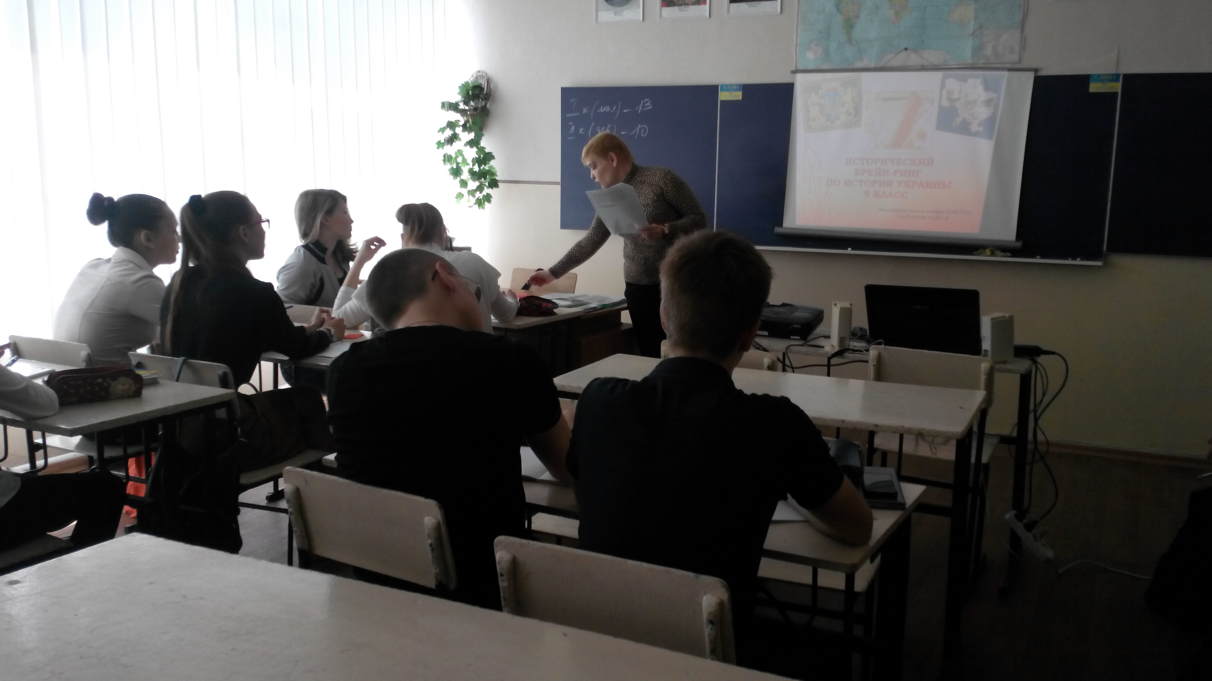
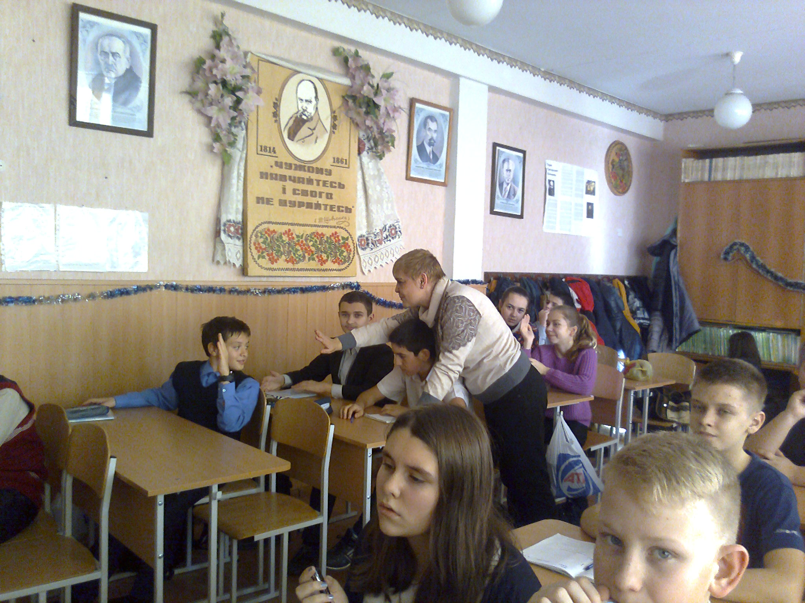
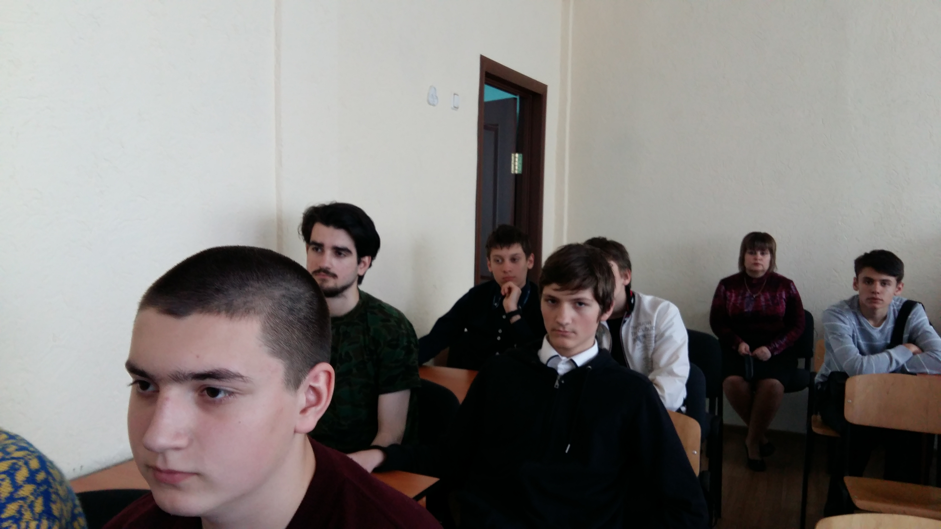
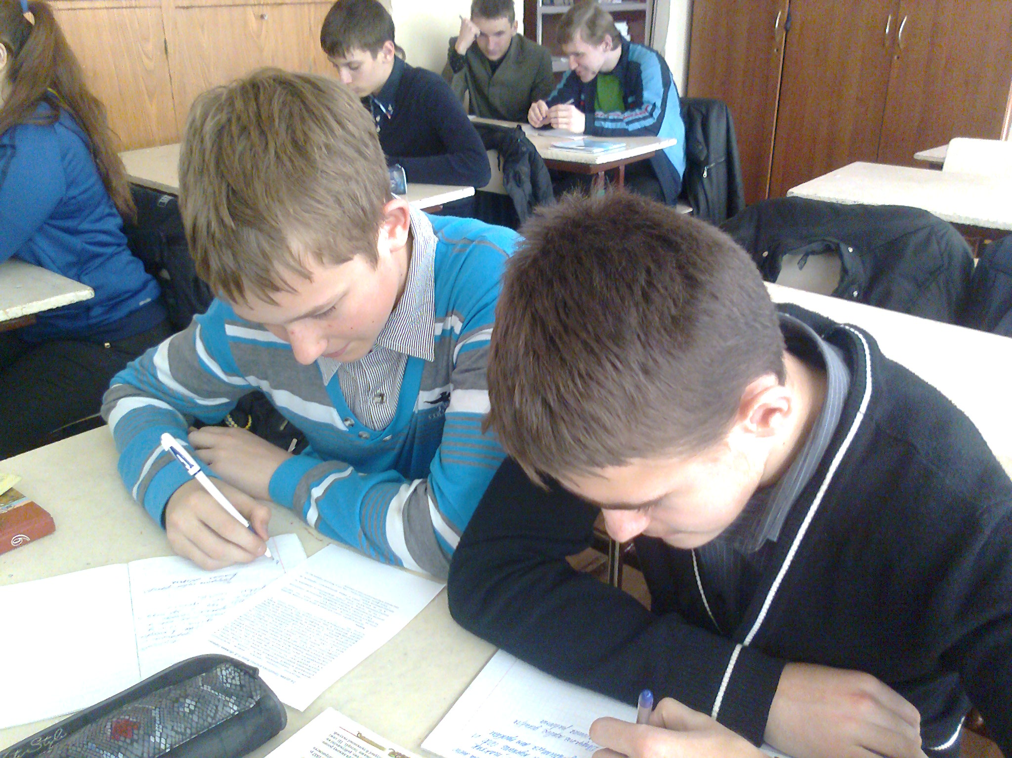
Загальна середня освіта – це процес оволодіння учнями необхідних знань, поглядів та світобачення для інтелектуального, фізичного та соціального розвитку особистості.
Законом встановлено термін навчання, організація навчально-виховного процесу, права та обов’язки учасників навчально-виховного процесу.

Slide 4
Конституція України
Закон
«Про середню освіту»
інші нормативно-правові акти та міжнародні договори України
Закон
«Про загальну середню освіту»
Основними завданнями загальної середньої освіти є:
виконання вимог Державного стандарту загальної середньої освіти;
визначення обов’язків учасників навчально-виховного процесу, встановлення відповідальності за правопорушення
формування особистості, світогляду, розвиток здібностей учня та наукового світогляду;
забезпечення права громадян на доступність та безоплатність здобуття загальної середньої освіти

Slide 5
Укази Президента України
«Про Національну доктрину розвитку освіти»
Державна національна програма освіти (Україна ХХІ століття)
http://zakon5.rada.gov.ua/laws/show/347/2002
http://zakon4.rada.gov.ua/laws/show/896-93-%D0%BF
«Про заходи щодо забезпечення пріоритетного розвитку освіти»
Національна стратегія розвитку освіти в Україні на 2012-2021рр.
http://www.president.gov.ua/ru/documents/decrees
http://zakon5.rada.gov.ua/laws/show/926/2010
http://zakon2.rada.gov.ua/laws/show/344/2013

Slide 6
Міністерство освіти і науки України
Про затвердження Інструкції з обліку дітей і підлітків шкільного віку
Про затвердження Положення про загальноосвітній навчальний заклад
http://zakon5.rada.gov.ua/laws/show/646-2000-%D0%BF
http://zakon4.rada.gov.ua/laws/show/778-2010-%D0%BF
Про затвердження про групу продовженого дня загальноосвітнього навчального закладу
Лист МОН України «Щодо атестації педагогічних працівників»
www.mon.gov.ua
http://zakon5.rada.gov.ua/laws/show/1121-2009-%D0%BF
http://old.mon.gov.ua/ua/about-ministry/normative/5154-

Slide 7
Державні стандарти освіти
Постанова Кабінету Міністрів віл 23.11.11р. № 1392
«Про затвердження Державного стандарту базової і повної загальної середньої освіти»
http://zakon2.rada.gov.ua/laws/show/1392-2011-%D0%BF
Державний стандарт визначає складові та зміст освіти, встановлює державні вимоги до випускників та учнів.
http://mon.gov.ua/activity/education/zagalna-serednya/derj-stand.html

Slide 8
Державний стандарт складається:
Загальної характеристики складових змісту освіти
Державних вимог до рівня загальноосвітньої підготовки учнів
Базового навчального плану загальноосвітніх навчальних закладів II-III ступеня

Slide 9
Державні вимоги до рівня загальної підготовки учня подано за галузевим принципом у семи напрямках:
здоров'я,
фізична культура, технології
мова та література
культура, математика,
природознавство
суспільствознавство
та естетика

Slide 10
У старших класах, в зв'язку з профільним напрямком, вимоги та зміст освіти визначається за трьома рівнями:
Обов'язкові
Академічний
Профільний
Документи
Постанова КАБІНЕТУ МІНІСТРІВ УКРАЇНИ від 14 січня 2004 р. № 24 "ДЕРЖАВНИЙ СТАНДАРТ базової і повної середньої освіти"
Державний стандарт початкової загальної освіти (поступово набирає чинності з 1 вересня 2012)
Державний стандарт повної загальної середньої освіти (поступово набирає чинності з 1 вересня 2013)

Slide 11
Навчальні плани (листи та накази МОН України)
http://mon.gov.ua/activity/education/zagalna-serednya/navchalni-plany.html

Slide 12
Навчальні програми
Початкова школа - http://mon.gov.ua/activity/education/zagalna-serednya/pochatkova-shkola-2016-2/
Методичні рекомендації МОН України - http://mon.gov.ua/activity/education/zagalna-serednya/metoduchni.html
Лист МОН України від 17.08.2016 1/9-437 «Щодо методичних рекомендацій про викладання навчальних предметів у загальноосвітніх навчальних закладах- http://old.mon.gov.ua/ua/about-ministry/normative/6119-
http://mon.gov.ua/activity/education/zagalna-serednya/navchalni-programy.html

Slide 13
http://www.doippo.dp.ua/component/content/category/8

Slide 14
http://kzimc.at.ua/

Slide 15
сайті Міністерства освіти і науки України - www.mon.gov.ua
Закон України про освіту - http://zakon3.rada.gov.ua/laws/show/ru/1060-12
Закон України «Про загальну середню освіту» - http://osvita.ua/legislation/law/2232/
Державний стандарт - http://mon.gov.ua/activity/education/zagalna-serednya/derj-stand.html
Навчальні плани (листи та накази МОН України) http://mon.gov.ua/activity/education/zagalna-serednya/navchalni-plany.html
Навчальні програми - http://mon.gov.ua/activity/education/zagalna-serednya/navchalni-programy.html
Початкова школа - http://mon.gov.ua/activity/education/zagalna-serednya/pochatkova-shkola-2016-2/
Методичні рекомендації МОН України - http://mon.gov.ua/activity/education/zagalna-serednya/metoduchni.html Лист МОН України від 17.08.2016 1/9-437 «Щодо методичних рекомендацій про викладання навчальних предметів у загальноосвітніх навчальних закладах- http://old.mon.gov.ua/ua/about-ministry/normative/6119-

Slide 16
Дякую за увагу !

